Slide 1
Doprinos nastave srpskog jezika čitalackoj pismenosti
Smiljana Jošić
Institut za pedagoška istraživanja
Sonja Banjac
Institut za psihologiju

Slide 2
Istraživačko pitanje
Koje prakse i strategije nastavnici koriste u nastavi srpskog jezika
Koje od njih su u vezi sa postignucem na zadacima čitalacke pismenosti
Postoji li razlika između perspektive nastavnika i učenika?

Slide 3
Plan istraživanja
Kvantitativna analiza
Kvalitativna analiza
PISA

Slide 4
1.
Kvantitativni podaci
Šta nam PISA može reći?

Slide 5
Metodologija
Uzorak
PISA 2009* ciklus
N = 155 škola
Instrumenti
Učenički upitnik
Nastavničke varijable
Učeničke varijable
2 skale
prosečan skor na PISA zadacima čitanja
SES
Notes:
Pažnju ćemo posvetiti učeničkom upitniku

Slide 6
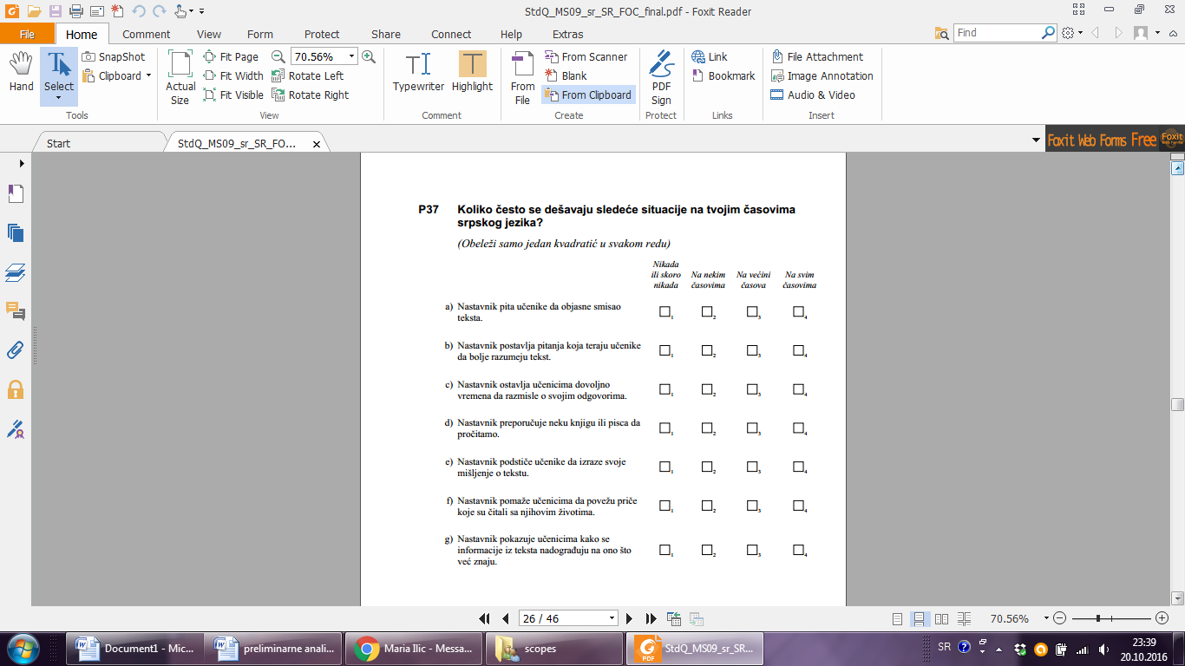
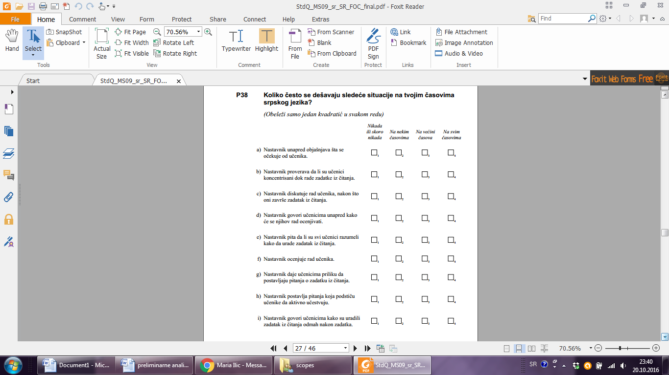
Metodologija
Skale nastavničkih praksi
Strategije za podsticanje angažovanja u čitanju – STIM
α=0,88
Strategije za organizaciju rada na zadacima čitanja - USSS
α=0,86

Slide 7
Rezultati
Descriptives
Hijerarhijsko linearno modelovanje (HLM)
Variable | M | SD | Min | Maks
Prosečno postignuće | 441,03 | 52,15 | 287,64 | 550,15
Prosečno postignuće umanjeno za SES | 0,74 | 32,46 | -108,41 | 93,43
STIM | 0,35 | 0,28 | -0,41 | 1,00
USSS | 0,07 | 0,22 | -0,50 | 0,69
Model 0
Y= B0 + i
B0 = N00 + š
Y=N00 + š+ i
Od ukupne varijanse postignuća
40% objašnjavaju razlike između škola
60% razlike na nivou učenika

Slide 8
Rezultati (HLM)
Y= N00 + β_{SES} (SES_Š) + β_{STIM}(STIM) - β_{USSS}(USSS) + β_{SES}(SES_U) + i
Model 1-3
SES dodat na nivo škole i na nivo učenika
objašnjava 24,47% ukupne varijanse
23,9% na nivou škole i 0,57% na nivou učenika
Model 4-6
STIM i USSS dodati na nivo škole
objašnjava 25,23% ukupne varijanse
24,67% na nivou škole i 0,57% na nivou učenika
0,8% varijanse objašnjavaju nastavni faktori
Efekti strategija bili su značajni samo u modelu 6.
 | Varijable | Koef. | SE
 | Intercept | 439,933** | 2,9
Nivo 1 | SES nivo škole | 75,997** | 5,61
 | STIM | 36,97* | 15,426
 | USSS | -50,433* | 19,635
Nivo 2 | SES nivo učenika | 7,48** | 1,257

Slide 9
Rezultati
STIM donjih 30%
STIM srednjih 30%
STIM gornjih 30%
donjih 30% srednjih30% gornjih 30%

Slide 10
Šta smo zapravo saznali?
postignuće učenika je više kada nastavnici podstiču angažovanje u čitanju, a niže kada koriste organizacione strategije
ova veza opstaje i kada se SES uzme u obzir
najbolje postignuće učenici imaju kada njihovi nastavnici umereno organizuju rad i dosta podstiču anagažovanje u čitanju.

Slide 11
Dakle, šta smo zapravo saznali?
Zbog korelacionog nacrta moramo biti otvoreni za dve mogućnosti
a) Nastavnici prilagođavaju svoje strategije sposobnostima i znanjima učenika
b) Učenici razvijaju svoje čitalačke kompetencije na osnovu strategija njihovih nastavnika

Slide 12

2.
Kvalitativni podaci
Šta nam učenici i nastavnici mogu reći?

Slide 13
Radovi u toku
Provera dobijenih modela
Nastavnici
Koje strategije/prakse koriste u nastavi srpskog jezika (čitanja)
Da li ih/kako/zašto prilagođavaju različitim odeljenjima
Učenici
Koje prakse svojih nastavnika mogu da identifikuju
Za koje misle da su korisne
Da li vide neke razlike u praksama svojih nastavnika u različitim odeljenjima?

Slide 14
Hvala!
Pitanja?

